Slide 1
Travail de cloche
Que ferez-vous après la fin de votre dernier examen?

Slide 2
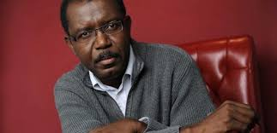
Louis-Phillipe D’Alembert is a Haitian novelist and poet who writes in both French and Haitian Creole

Slide 3
Bonjour!
mercredi, le six mai

Slide 4
La Guerre de 1870

Slide 5
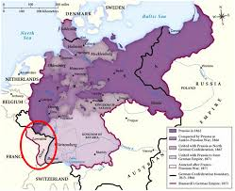
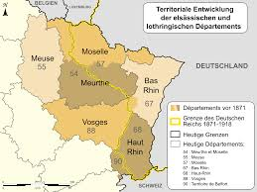

Slide 6
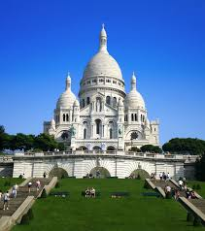

Slide 7
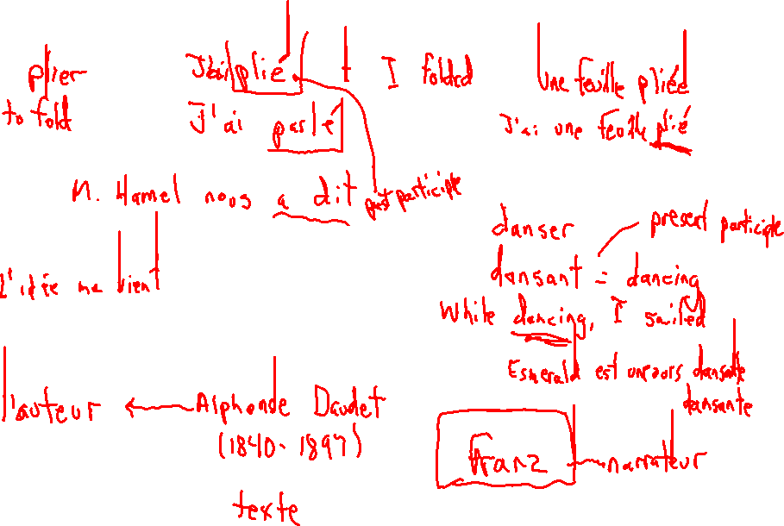
La dernière classe

Slide 8
Devoirs

Slide 9
Billet de sortie
Aimez-vous l’école plus ou moins que Franz?

